Slide 2
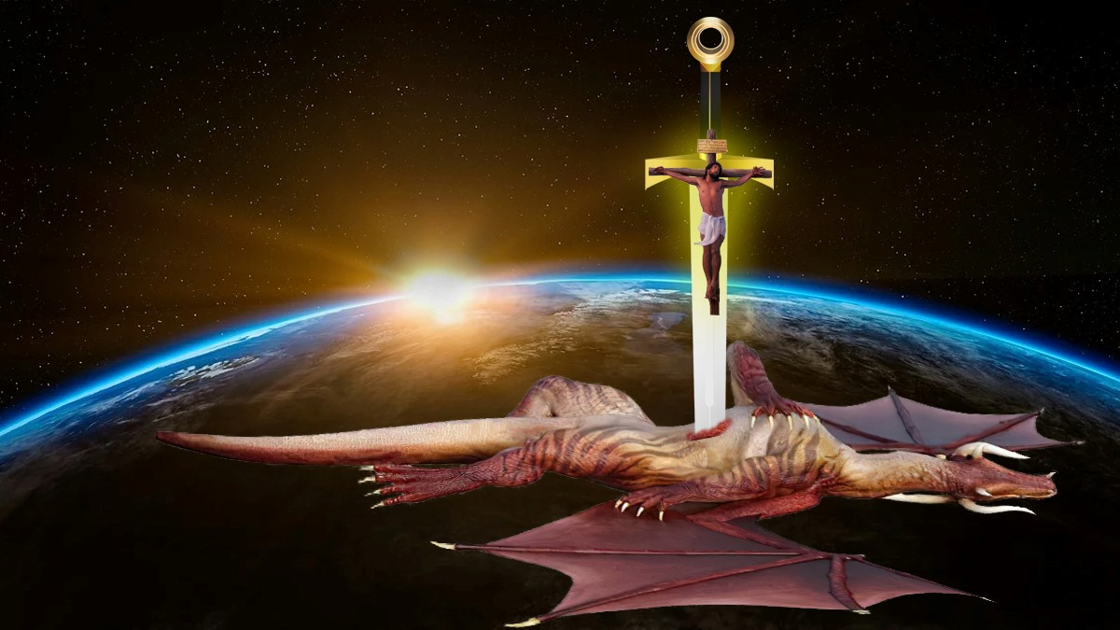
Para memorizar:

Slide 3
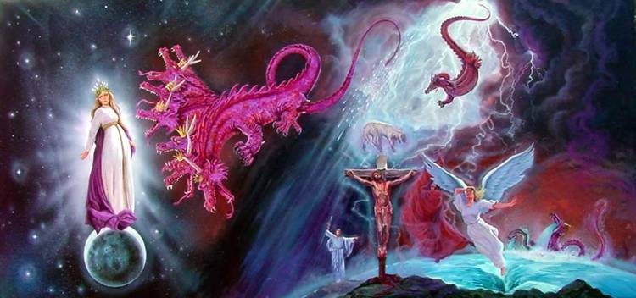
Enfoque del estudio
El 15 de octubre de 1844, una semana antes del Gran Chasco nació en una familia luterana de Alemania Friedrich Nietzsche, quien llego a ser uno de los ateos más influyentes de la Modernidad. En uno de sus libros (Así hablo Zaratustra) declaro: “¡Rompan las antiguas tablillas de la ley!” (evidentemente los 10 mandamientos). En ese año 1844 también fue importante para Karl Marx, el fundador del comunismo. Ya que escribió los Manuscritos económicos y filosóficos de 1844, aunque se dieron a conocer hasta 1932. Y también en 1844 Charles Darwing, produjo una de las primeras expresiones de su teoría evolutiva, que se conoce como el “Ensayo de 1844”, que la hizo conocer hasta 1859, con la publicación El origen de las especies.
Sin embargo, el año 1844 fue el cumplimiento de la profecía de los 2,300 días de Daniel 8:14 y el mismo año en que, de los vestigios del Gran Chasco, se plantaron semillas que producirían un movimiento mundial cuyo mensaje central repudia la esencia de las ideologías marxista, nietzscheana y darwiniana. ¿Es coincidencia que todos acontecimientos hayan tenido lugar en 1844? No deberíamos pensar así. El trabajo irreparable a la humanidad que causaron estos tres personajes influyentes. Pero en medio de todos esto errores, Dios no dejo al mundo sin un testimonio de su verdad, en medio de estas ideologías destructivas, erigió un movimiento que con el tiempo se transformaría en la iglesia Adventista del Séptimo Día y que proclamaría su verdad del tiempo del fin al mundo: el mensaje de los tres ángeles.
En la lección de esta semana estudiaremos, y haremos énfasis en la batalla que se describe en Apocalipsis 12, que nos preparará en forma adecuada para entender Apocalipsis 14 y el mensaje de los tres ángeles.

Slide 4
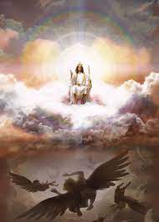
JESÚS GANA , SATANÁS PIERDE (Introducción)
E
l cielo ¡Que extraño lugar para que ocurra una guerra! ¿Fue este primer episodio de la batalla por el trono una batalla física, o simplemente un juego de guerra mental? Fue ambas cosas. Fíjese que cada ángel del cielo tuvo que tomar una decisión. No había lugar pata decir: «No quiero participar. Creo que solo seré un espectador». Cada ángel tuvo que tomar la decisión más importante de su vida, con respecto a de que lado estría.
Apocalipsis 12 describe el triunfo de Cristo en esta batalla galáctica, el gran conflicto, esa conflagración tipo La guerra de las galaxias que comenzó en el cielo hace tanto tiempo. En esa batalla Jesús derroto a Satanás. Satanás fue expulsado del cielo y, como describe Apocalipsis 12: 8, el diablo y su ángeles malos «pero no prevalecieron ni se halló ya lugar para ellos en el cielo». Fijémonos en ese «pero» divino. Hubo una guerra en el cielo, pero Satanás y sus ángeles no prevalecieron. En este primer episodio, Jesús, el Guerrero Poderoso, gana y Satanás pierde. Y su victoria es nuestra victoria.
“Cada paso de la vida puede acercarnos más al Señor Jesús, puede darnos una experiencia más profunda de su amor y aproximarnos tanto más al bendito hogar de paz. No perdáis pues vuestra confianza, pero tened una seguridad más firme que nunca antes. “¡Hasta aquí nos ha ayudado Jehová!” y nos ayudará hasta el fin. Miremos los monumentos conmemorativos de lo que Dios ha hecho para confortarnos y salvarnos de la mano del destructor. Tengamos siempre presentes todas las tiernas misericordias que Dios nos ha mostrado: las lágrimas que ha enjugado, las penas que ha quitado, las ansiedades que ha alejado, los temores que ha disipado, las necesidades que ha suplido, las bendiciones que ha derramado, y fortalezcámonos para todo lo que nos aguarda en el resto de nuestra peregrinación.” (El camino a Cristo, p. 125).

Slide 5
LA BATALLA EN EL CIELO
“Después hubo una gran batalla en el cielo: Miguel y sus ángeles luchaban contra el dragón; y luchaban el dragón y sus ángeles;” (Apocalipsis 12: 7)
Lee Apocalipsis 12:7 al 9, que describe este conflicto cósmico entre el bien y el mal. ¿Cómo es posible que algo así pueda suceder en el Cielo? ¿Qué implican estos versículos acerca de la realidad del libre albedrío?
R: Describe una batalla entre el bien y el mal. Sucedió porque Dios nos a dado libre albedrio. Esto implica que tenemos el poder de decidir entre el bien y el mal.
Lo que dice el texto de Apocalipsis 12: 7 describe una guerra en el cielo, ahí se desato por Lucifer, fue su decisión, su libre albedrio, increíble pero cierto el más se desato en el cielo, por esta ser creado por Dios. Hay un Conflicto Cósmico es decir una pela donde todos estamos involucrados, el Padre, el Hijo y el Espíritu Santo, están involucrados los ángeles, está involucrada la humanidad, esta involucrada toda la creación, que cayo presa de este conflicto cósmico, y por supuesto Satanás. Todo esta inmerso en este conflicto, la salud, la familia, la parte financiera. El otro asunto que esta involucrado es el poder de elegir, ¿Por qué? Porque hay una libertad en esta batalla, la elección es personal, de que lado voy a estar. Cada quien ejercerá su libre albedrio.
“«El que no es conmigo contra mí es; y el que conmigo no recoge, desparrama». El que está con Cristo y mantiene la unidad de Cristo, lo entroniza en el corazón y obedece sus órdenes, está a salvo de las trampas del maligno. El que se une con Cristo, recogerá para sí mismo las gracias de Cristo, y dará fortaleza, eficiencia y poder al Señor ganando almas para Cristo. Cuando Cristo se posesiona de la ciudadela del alma, el instrumento humano se convierte en uno con él. Cooperando con el Salvador, llega a ser el instrumento mediante el cual obra Dios. Entonces cuando venga Satanás y se esfuerce por tomar posesión del alma, encontrará que Cristo la ha hecho más fuerte que el hombre fuerte armado". (Comentario bíblico adventista del séptimo día, t. 5, p., 1068).
Reflexionando: Piensa en cuán sagrado debe ser el libre albedrío para Jesús que, aunque sabía que eso lo llevaría a la Cruz (ver 2 Tim. 1:9), de todos modos nos dio libertad para elegir.

Slide 6
EL ATAQUE DE SATANÁS
“Apareció en el cielo una gran señal: una mujer vestida del sol, con la luna debajo de sus pies, y sobre su cabeza una corona de doce estrellas. Y estando encinta, clamaba con dolores de parto, en la angustia del alumbramiento.” (Apocalipsis 12: 1-2).
Lee Apocalipsis 12:4 al 6 y 9; Efesios 5:25 al 27 y 32; y Salmo 2:7 al 9, y define los siguientes símbolos:
R: El dragón representa a Satanás; la mujer Representa al pueblo de Dios y la iglesia apostólica; el Hijo varón es Jesucristo; y la vara de hierro es un símbolo de dominio o gobierno, y al ser de hierro es símbolo de un gobierno inquebrantable, todopoderoso e invencible.
El segundo episodio de este drama cósmico ocurre siglos después, cuando Satanás dedico todas sus energías a destruir a Jesús. Como lo cita el texto de Apocalipsis 12:4, 5). Jesús enfrento cada tentación que nosotros podríamos experimentar y las supero como Conquistador. Satanás fracaso en destruirlo cuando era niño, fracaso en derrotarlo durante su vida y fracaso en arrasarlo en su muerte. El todo poderoso Cristo resucitado venció a Satanás.
“Una cosa es leer y enseñar la Biblia, y otra cosa es tener mediante la práctica, injertados sus principios de vida y de santidad en el alma… “Por gracia sois salvos por la fe”. Efesios 2:8. La mente debería educarse a ejercer la fe antes que a acariciar la duda, la suspicacia y los celos. Estamos demasiado inclinados a considerar los obstáculos como imposibles de superarse. El tener fe en las promesas de Dios, el avanzar por fe sin dejarse dominar por las circunstancias es una lección dura de aprender, y sin embargo es una necesidad impostergable para cada hijo de Dios el aprender esta lección. Debe cultivarse siempre la gracia de Dios mediante Cristo porque nos es dada como la única manera de acercarnos a Dios” (En los lugares celestiales, p. 111)
Reflexionando: ¿Por qué es tan vital para nosotros la seguridad de la salvación, gracias a la victoria de Cristo sobre Satanás? ¿Cómo podemos hacer propia la experiencia de la que habla Pablo en Filipenses 3:9?

Slide 7
ACEPTEMOS LA VICTORIA DE JESÚS
“Y ellos le han vencido por medio de la sangre del Cordero y de la palabra del testimonio de ellos, y menospreciaron sus vidas hasta la muerte.” (Apocalipsis 12: 11)
Lee Apocalipsis 12:10. ¿Cuánto aliento debería infundirte el hecho de que tu acusador “ha sido arrojado”?
R: Pues nos debemos sentir muy alentados sabiendo que el enemigo de Dios y de su pueblo ya ha sido lanzado fuera delante de Dios y todo gracias a la obra intercesora de Cristo al morir por nosotros.
Jesús nunca ha perdido una batalla con Satanás. Él es el conquistador poderoso. En Colosenses 2:15 Pablo expresa la victoria de Cristo de manera Magistral «Y despojo a los principados y a las autoridades y los exhibió públicamente, triunfando sobre ellos en la cruz» El diablo es un enemigo derrotado, Cristo triunfo sobre él a través de su vida, muerte y resurrección. Como Jesús ya derroto al diablo en la cruz del Calvario, nosotros también podemos salir victoriosos. ¿Cómo? Por fe en los que Cristo ya hizo.
“Satanás aparece frecuentemente como un ángel de luz, ataviado con el uniforme del cielo; asume un aire amistoso, manifestando gran santidad de carácter y alta consideración por sus víctimas, las almas que se propone engañar y destruir. Yacen peligros en la senda que él invita a las almas a recorrer, pero tiene éxito en encubrirlos y presenta sólo las atracciones. El gran Capitán de nuestra salvación ha vencido en nuestro favor, para que a través de él podamos ser vencedores, si así lo queremos. Pero Cristo no salva a nadie en contra de su decisión; no obliga a nadie a obedecer. Hizo el sacrificio infinito para que podamos vencer en su nombre y para que su justicia nos sea imputada” (Testimonios para la iglesia, t. 3, pp. 501, 502).
Reflexionando: ¿Ya recibiste por fe La fuerza y el poder de Cristo para vencer al enemigo de Dios, o aún sigue luchando con tus propias fuerza?

Slide 8
LA MUJER DEL DESIERTO
“Y la mujer huyó al desierto, donde tiene lugar preparado por Dios, para que allí la sustenten por mil doscientos sesenta días.” (Apocalipsis 12: 6)
Lee Apocalipsis 12:6 y compáralo con Apocalipsis 12:14 al 16. Observa cuidadosamente el período de tiempo, el ataque de Satanás a la “mujer” (la iglesia de Dios) y la provisión de Dios para su pueblo. ¿De qué están hablando estos versículos?
R: Del ataque que Satanás hizo en ese periodo de tiempo, 1,260 años igual a tiempo, tiempos, y medio tiempo, a la mujer que es la iglesia de Dios, pero también habla que Dios la sustento, la cuido y proveyó para su iglesia.
De regreso a Apocalipsis 12, encontramos la predicción de que el pueblo de Dios sería perseguido durante 1,260 días proféticos o años literales. La historia registra que, durante la Edad media, la iglesia medieval se unió a los poderes políticos del estado desde el 538 d.C. hasta 1798 d.C., lo que dio pie a esta persecución. Los que no se ajustaban a las enseñanzas religiosas populares que dictaba esta unión de iglesia y estado eran oprimidos y perseguidos. Muchos fueron perseguidos y algunos martirizados.
“Los mensajeros de la cruz deben armarse de un espíritu vigilante y de oración, y avanzar con fe y valor, obrando siempre en el nombre de Jesús. Deben cifrar su confianza en su Jefe; porque nos esperan tiempos dificultosos. Los juicios de Dios están cayendo sobre la tierra. Las calamidades se siguen en rápida sucesión. Pronto se levantará Dios de su solio para sacudir terriblemente la tierra, y para castigar a los malos por su iniquidad. Entonces él se levantará en favor de los suyos, y les concederá su cuidado protector. Echará sus brazos eternos en derredor de ellos, para escudarlos de todo mal” (Obreros evangélicos, pp. 279, 280).
Reflexionando: Describe un momento de prueba o dificultad en tu vida en el que podrías haberte desanimado fácilmente, pero Dios proveyó un lugar de refugio para ti y te sostuvo en tus desafíos. ¿De qué manera Dios te brindó apoyo cuando más lo necesitabas?

Slide 9
EL REMANENTE DE DIOS EN EL TIEMPO DEL FIN
“Entonces el dragón se llenó de ira contra la mujer; y se fue a hacer guerra contra el resto de la descendencia de ella, los que guardan los mandamientos de Dios y tienen el testimonio de Jesucristo.” (Apocalipsis 12: 17)
Lee Apocalipsis 12:17. ¿Qué características del remanente de Dios, su iglesia de los últimos días, se encuentran en este versículo?
R: Que guardan los mandamiento de Dios y tienen el testimonio de Jesucristo, que es el espíritu de Profecía.
Hay un último episodio en la historia de Apocalipsis 12, y es que el dragón esta lleno de ira contra la mujer que es el remanente de que Dios. Le hace la guerra a los que guardan los mandamientos de Dios y tienen el Espíritu de Profecía (Testimonio de Jesucristo), y hará todo lo posible para destruirlo. Y Finalmente, Satanás inicia a promulgar un decreto para que nadie pueda comprar y vender. Si no cumplen, serán amenazados con prisión, tortura e incluso la muerte. Nuestro mundo se encamina hacia una gran crisis. Pero en Jesús, por Jesús, mediante Jesús y debido a Jesús, nuestra victoria está asegurada, siempre y cuando permanezcamos conectados a él mediante la fe, una fe que conduce a la obediencia.
“Las vicisitudes más difíciles de la vida cristiana deberían ser las que proporcionen mayores bendiciones. Las providencias especiales recibidas en las horas lóbregas deben animar al alma en los futuros ataques de Satanás, y deben aparejar al siervo de Dios para que permanezca firme en las fieras pruebas. La prueba de vuestra fe es más preciosa que el oro. Debéis tener esa confianza en Dios que no es perturbada por las tentaciones y los argumentos del engañador. Confiad en la palabra del Seño” (A fin de conocerle, pp. 259).
Reflexionando: ¿Cómo se manifiesta la realidad de Apocalipsis 12:17 en tu vida, en tu experiencia cristiana? Es decir, ¿de qué forma ves que el Gran Conflicto se desarrolla en tu vida?

Slide 10
Apocalipsis 12 brinda varias lecciones prácticas para la vida cristiana del siglo XXI. En primer lugar, nos asegura que, en medio de las pruebas de la vida, Cristo siempre esta presente. Este capítulo nos recuerda que Satanás es un enemigo derrotado. Nos da la confianza de que, en nuestras batallas más feroces con Satanás, Cristo ya obtuvo la victoria. Leer Apocalipsis 12 nos da la seguridad de que servimos a un Dios poderoso que es más grande que nuestro adversario.
El mundo se dirige hacia una gran crisis. La colisión es inevitable. Pero a pesar de ello, las noticias son increíblemente buenas: estamos del lado ganador. Cristo y su iglesia triunfarán. En Jesús, por Jesús, a través de Jesús y gracias a Jesús, lograremos la victoria. La victoria. La victoria de Cristo es la garantía eterna de nuestra victoria. Nuestro Sumo Sacerdote celestial jamás nos fallará. El guiará a su pueblo durante las últimas horas de la Tierra.
En la lección de esta semana estudiamos y hicimos énfasis en la batalla que se describe en Apocalipsis 12, que nos preparará en forma adecuada para entender Apocalipsis 14 y el mensaje de los tres ángeles.
“Mientras todos los seres creados reconocieron la lealtad del amor, hubo perfecta armonía en el Universo de Dios. Cumplir los designios de su Creador era el gozo de las huestes celestiales. Se deleitaban en reflejar la gloria de Dios y en manifestarle alabanza. Y, mientras el amor de Dios fue supremo, el amor de unos por otros fue confiado y desinteresado. No había nota de discordia que echara a perder las armonías celestiales” (Patriarcas y profetas 12, 13).
Notes:
.

